Slide 1

ラフ版（データ収集前）
資料請求は取れているのに、営業が追いきれず来場に繋がっていない。LINEで追い切る
LINE公式アカウント運用のご提案
- 2026最新版 -
小林住宅株式会社 御中
代理店：株式会社プロモ／営業担当：髙橋駿太様

Slide 2
現状｜いま起きていること
資料請求は取れているが、来場に繋がっていない。
結果として、来場予約1件のCPAが高騰している。
来場予約CPA
来場目標に対する実績
1施設あたりの来場数
15万円
70 / 100件
10 → 14件
管理画面ベース。実反響では
もう少し良い数値
達成率70%（全展示場合計）
月4件の上積みが必要（7施設）
資料請求は取れている。問題は、そこから来場までの間。
展示場7施設（京都1・大阪5・兵庫1）、広告予算は月100〜150万円（Meta比重やや高め）。媒体はGoogle・Yahoo・Meta、CV地点は来場予約／カタログ請求／オンライン相談／間取りプラン請求／お問い合わせの5つ。
業界水準｜殿村さんヒアリングによる確定値（2026年8月時点・代理店提供の管理画面数値）

Slide 3
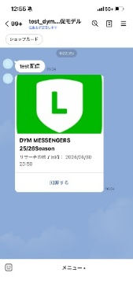
この商材で、いま何が起きているか
追客ができていないのではなく、追える手段がない。
① 顧客が動く時間に、営業は架電できない
30〜40代・共働きの子育て世帯
平日日中は仕事と育児 → 電話に出られない
検討するのは夜21時以降と週末
② 検討8〜12か月に対して、接点は資料請求の1回
資料請求 → 8〜12か月ほぼ無接触 → 来場 or 他社決定
その間に3〜5社を比較
③ 高性能住宅は、一度では伝わらない
断熱等級6・7／C値／全館空調は理解に時間がかかる
「外断熱供給実績No.1」も、伝える機会が1回では届かない
④ だから来場予約を直接買うことになる
資料請求からの引き上げができない → 来場予約を広告で買う
→ CPA15万円
CPAが高いのは結果です。原因は、8か月間の接点がないことです。
意見｜商談ヒアリングに基づく整理

Slide 4
市場のシーズナリティ
ゴールデンウィークをピークに、検索関心は落ち込んでいる。
★詳細はGoogleトレンド取得後に反映する。
既知の1点（Googleトレンド・相対指標）
ゴールデンウィーク
100
→
直近
51
★差込枠｜Googleトレンド実データ（未取得）
対象KWの5年＋1年推移を取得後、折れ線グラフを差し込む。 スケールの異なるKWは混ぜず別グラフにする（他案件での既知の事故）
業界水準｜GWピーク・直近値は殿村さん提供の既知情報。それ以外はGoogleトレンド取得後に反映（未取得）

Slide 5
前後検索で見る検討の流れ
★前後検索データ取得後、検討前後で検索KWがどう変わるかを反映する。
検索“前”15〜7日
起点0日
検索“後”7〜15日
★未取得
検索KWを取得後に記入
★未取得
検索KWを取得後に記入
★未取得
検索KWを取得後に記入
★未取得｜出典：LINEヤフー媒体資料（要取得）。起点KWは施策URL・商材名から要検討

Slide 6
競合のLINE運用状況
同価格帯メーカー3社を実査する。競合の実名は、実データが取れるまで出さない。
アカウント | 友だち数 | 運用の型 | あいさつMSG／リッチメニュー
★同価格帯メーカー1（社名未定） | ★未取得 | ★未取得 | ★未取得
★同価格帯メーカー2（社名未定） | ★未取得 | ★未取得 | ★未取得
★同価格帯メーカー3（社名未定） | ★未取得 | ★未取得 | ★未取得
★差込枠｜競合3社の実査（未取得）
page.line.meから取得日つきで実測。断熱等級・C値を訴求する同価格帯の 住宅メーカーから選定（社名は実査時に確定・上長確認要）
★未取得｜対象3社は実査時に選定。実名掲載は社内確認のうえ判断

Slide 7
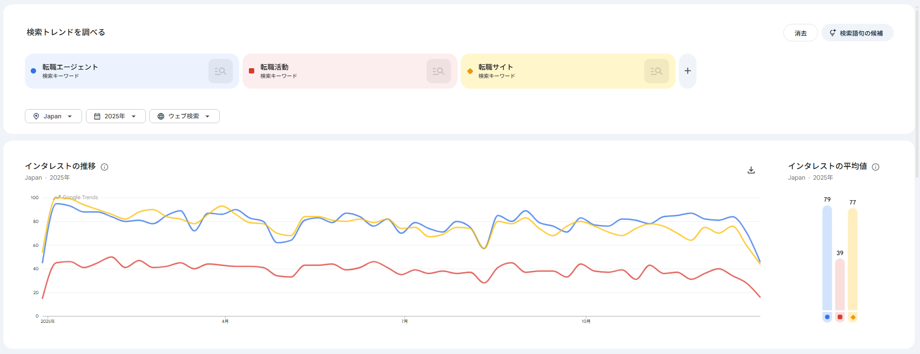
いま、どこで落ちているか
落ちているのは「資料請求→来場」の間。7展示場すべてで、月4件の上積みが必要。
資料請求 → ★ここで落ちている → 来場
7展示場の内訳（1施設あたり平均）
京都・四条（総合住宅展示場）
ABCハウジングウェルビーみのお 第1
ABCハウジングウェルビーみのお 第2
中百舌鳥住宅公園
ショールーム（本社）
箕面森町モデルハウス（宿泊体験型）
ABCハウジング伊丹・昆陽の里住宅公園
10→14件
10→14件
10→14件
10→14件
10→14件
10→14件
10→14件
業界水準｜殿村さん提供の確定値。展示場ごとの内訳は「1施設あたり平均」を7施設に適用したモデル値

Slide 8
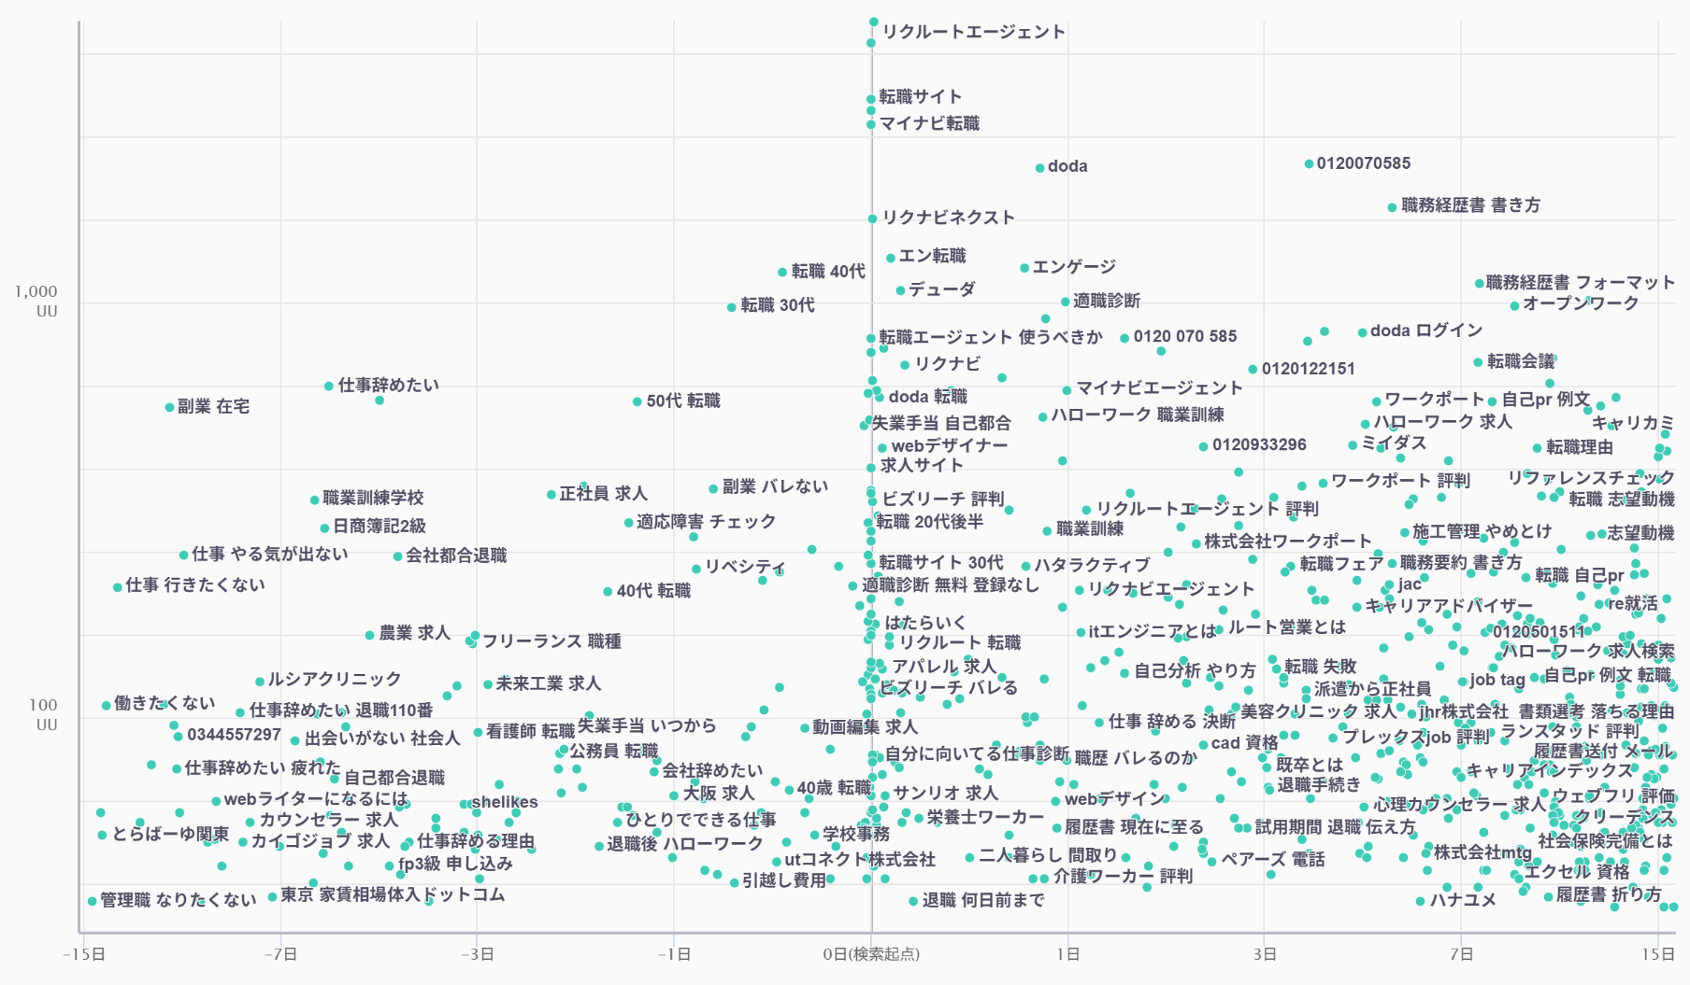
LINE導入後の導線
LINEは、その日のうちに約8割が開封します。
夜でも週末でも、相手の都合のいい時間に届きます。（出典：LINEヤフー for Business）
資料請求者を自動追客
資料請求の直後にLINE友だち化。
営業が追いきれていない間を
LINEが自動で埋める
エリアで展示場を出し分け
希望エリアに応じて
7展示場の中から最寄りを提案
（京都1／大阪5／兵庫1）
宿泊体験を来場動機に
箕面森町モデルハウスの
宿泊体験型を来場のきっかけに
（他展示場にはない特徴）
触るのは「資料請求のあと」から「来場」までの区間だけ。広告の設計は変えない。
業界水準｜LINE開封率「当日中に約8割」はLINEヤフー公式値。他の施策は意見（DYM提案）

Slide 9
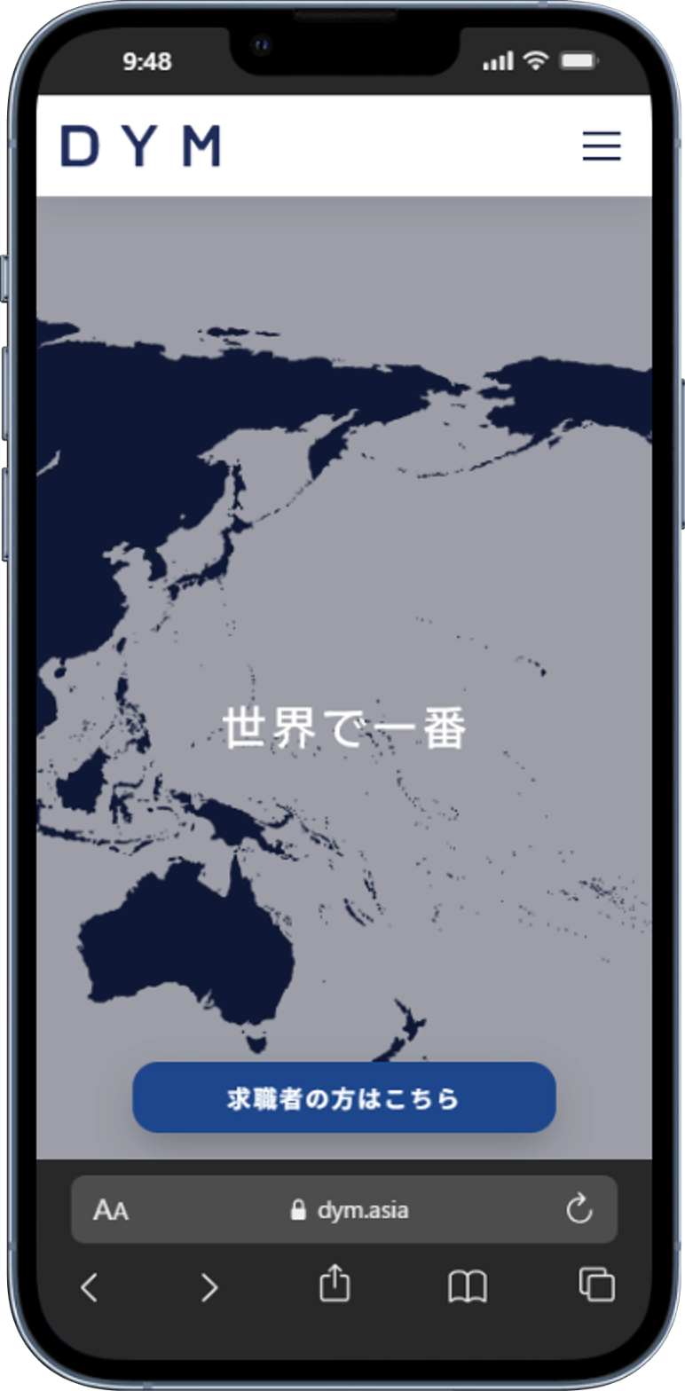
施策一覧
施策・解決する課題・想定KPIの対応表。すべて「資料請求→来場」の区間に効く施策。
施策 | 解決する課題 | 想定KPI
資料請求者への自動追客（LINE誘導） | 資料請求を営業サイドが最後まで追えていない | 資料請求→来場 転換率
あいさつMSG＋来場予約への誘導 | 検討8〜12か月に対し接点が資料請求の1回のみ | 友だち化率
エリア別リッチメニュー（7展示場の出し分け） | 展示場が7施設に分散し情報が届きにくい | 展示場別・来場数
高性能住宅の理解を深める継続配信 （断熱等級・C値・全館空調の解説） | 高性能住宅は一度の接触では伝わらない | 来場予約 CVR
宿泊体験（箕面森町）への送客 | 来場の動機づけが弱い層への一手が無い | 宿泊体験 申込数
意見｜P3の診断（①〜④）に対応する施策案。想定KPIは方向性であり、目標値はSIM作成後に確定

Slide 10
想定シミュレーション
★SIM未作成。ここでは測る構造だけを示す。数値は御社実績をいただき次第、反映する。
 | Before（広告のみ） | After（LINE導入後）
資料請求数 | 現状 | 同左（広告費は据え置き）
資料請求→来場 転換率 | ★未取得 | ★改善想定（感度分析で提示）
来場数 | 70件 | ★向上想定
来場CPA | 15万円 | ★低下想定
★差込枠｜感度分析（未取得）
資料請求数・転換率の実績値をいただき次第、転換率を◯pt改善した場合の 来場数・CPAの変化を複数シナリオで試算する（lineoa-simスキル相当の作業）
意見｜数値は御社実績（資料請求数・現状CPA・転換率）をいただき次第、確定

Slide 11
費用プラン ＋ まず90日
無償付帯と別途費用を分けて示す（6ヶ月〜・税抜）。導入初月から90日の進め方。
① コンサル基本
② 初動設計＋運用
③ 運用代行・効率改善
初期10万〜
初期10万〜
初期10万〜
月20万（3投稿）
月30万（5投稿）
月50万（9投稿）
月5万〜
月0万〜
（アカウント費のみ）
まず90日
Day1〜30｜構築
Day31〜60｜稼働
Day61〜90｜計測・改善
あいさつMSG・友だち追加動線・ エリア別リッチメニュー設計
資料請求者への自動追客を開始。 7展示場への出し分け稼働
資料請求→来場の転換率を計測。 次フェーズ（データ収集・SIM）へ
意見｜DYM標準プラン（6ヶ月〜・税抜）。無償付帯：アカウント開設／プロフィール／リッチメニュー／あいさつ／初期アンケート／KW自動応答／定例会

